Slide 1
专 业 硕 士 学 位 论 文 答 辩
基于Android平台的电子飞行包（EFB）设计与实现
研 究 生：盖玉杰
导 师：龙翔 教授
学科专业：计算机技术
学 号：ZY1206216
Notes:
各位老师上午好，我的毕业论文是基于Android平台的电子飞行包（EFB）设计与实现

Slide 2
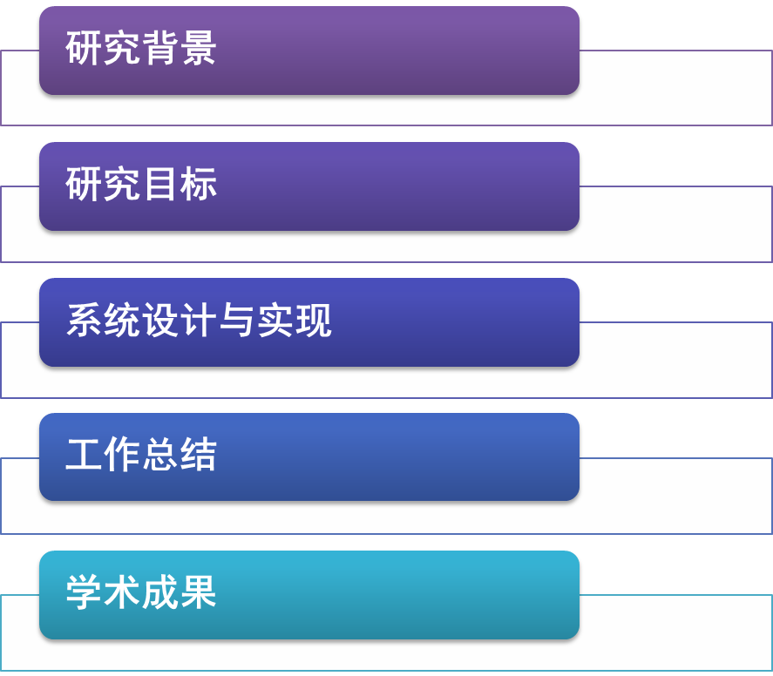
目录

Slide 3
研究背景

Slide 4
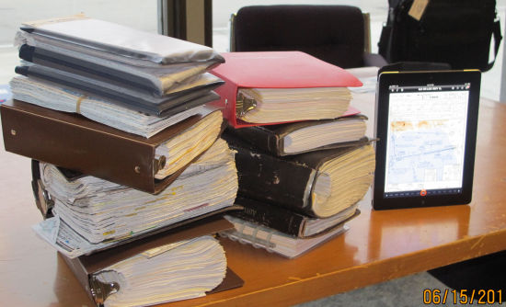
研究背景
课题来源：民用飞机电子飞行包开发技术研究
航空公司信息管理中的问题
  纸质航图资料查阅不方便
  人工换插页进行航图资料更新周期长
  占用机舱空间
Notes:
课题来源：~。之所以需要电子飞行包，是因为~。现在也有比较多基于IOS平台的电子飞行包产品。

Slide 5
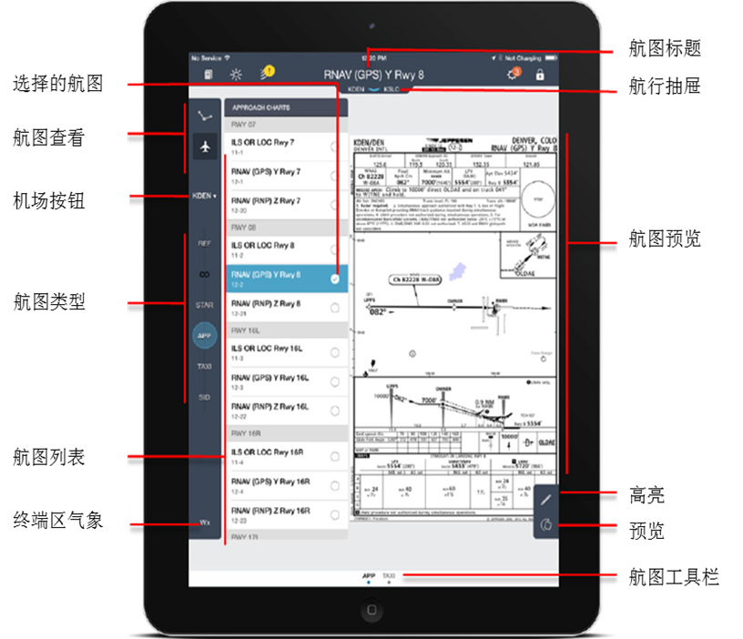
研究背景
Jeppesen
  全世界大部分
  国家都使用它的航图
航图展示的问题
  航图根据类型展示，
  因为机场飞行资料
  数据庞大，上百个文件，
  同一个类型也经常有
  几十个文件，
  查找效率低
Jeppesen FliteDeck
Notes:
以Jeppesen的电子飞行包为例，航图按照航图类型分类展示，但是因为机场飞行资料数据庞大，上百个文件，同一个类型也经常有几十个文件，查找效率比较低。不能满足民航的需求。飞行员希望能高效的查阅航图等资料。

Slide 6
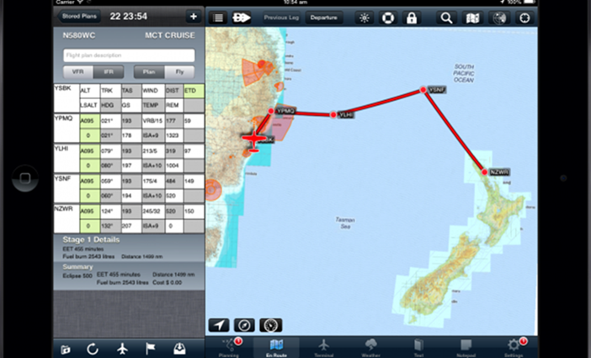
研究背景
Avplan EFB导航
  不可以在此上下文上查看航路点的两点间距离、两点间飞行时间、消耗的燃油、累计距离、累计时间、剩余油量、包含位置点、风向、风速和温度等信息。
Avplan EFB
Notes:
目前国航等航空公司，飞行计划目前依然是以纸质形式进行查阅。飞行计划里包含个航路点的详细信息。但是目前电子飞行包导航功能中不能在此上下文中查看航路点的详细信息。查阅上述信息还需要到飞行计划中去查找，效率比较低，不能满足民航和飞行员的需求。

Slide 7
研究目标

Slide 8
研究目标
功能对比
导航数据导入和对比
功能 | IOS电子飞行包 | 本设计电子飞行包
航图查阅 | 根据航图类型 | 根据飞行阶段
资料更新 | 增量更新 | 增量更新
机场导航 | GPS导航 | GPS导航
飞行导航 | 非基于上下文 | 基于上下文
检查单 | 电子化检查 | 电子化检查
性能计算 | 起飞、着陆性能计算 | 起飞性能计算
Notes:
通过与国外多个电子飞行包系统对比，并且根据民航的需求，电子飞行包的功能目标为~导航数据库为航图的制作更新和飞行计划的制作提供了数据库支持，本文实现了导航数据导入数据库，并且对机场的导航数据进行对比。更新和维护导航数据库。

Slide 9
系统设计与实现

Slide 10
系统设计与实现
航图快速查阅
数据增量更新
机场导航
飞行计划导航
导航数据对比维护
Notes:
随着航电系统的不断发展，系统应用软件与硬件一体化程度越来越高，在系统平台的开发中需要在日趋复杂的片上系统上运行更大规模的软件，愈加复杂的嵌入式软件开发已成为航电系统开发中的一个关键瓶颈。

Slide 11
系统设计与实现（航图快速查阅）
航图快速查阅模块设计
  设计功能
      对航图进行快速的查阅
      Android平台上的PDF阅读器

Slide 12
系统设计与实现（航图快速查阅）
按飞行阶段进行航图分类
类型编号 | 类型
1 | 标准仪表进场图
2 | 标准仪表离场图
3 | 放油区图
4 | 机场图_停机位置图
5 | 机场障碍物图_精密进近地形图
6 | 近图_RNAV_RNP_RADAR_GPS_GNSS
7 | 目视进近图
8 | 区域图_空中走廊_放油区图
9 | 仪表进近图
10 | 仪表进近图_ILS
11 | 仪表进近图_NDB
12 | 仪表进近图_VOR
13 | 机场AIP
54 | 目视离场图
Notes:
为了解决按照航图类型查阅航图效率低的问题。航图的查阅将采用根据如图所示的14个飞行阶段进行分类组织。每个飞行剪短都有一个唯一的类型编号。

Slide 13
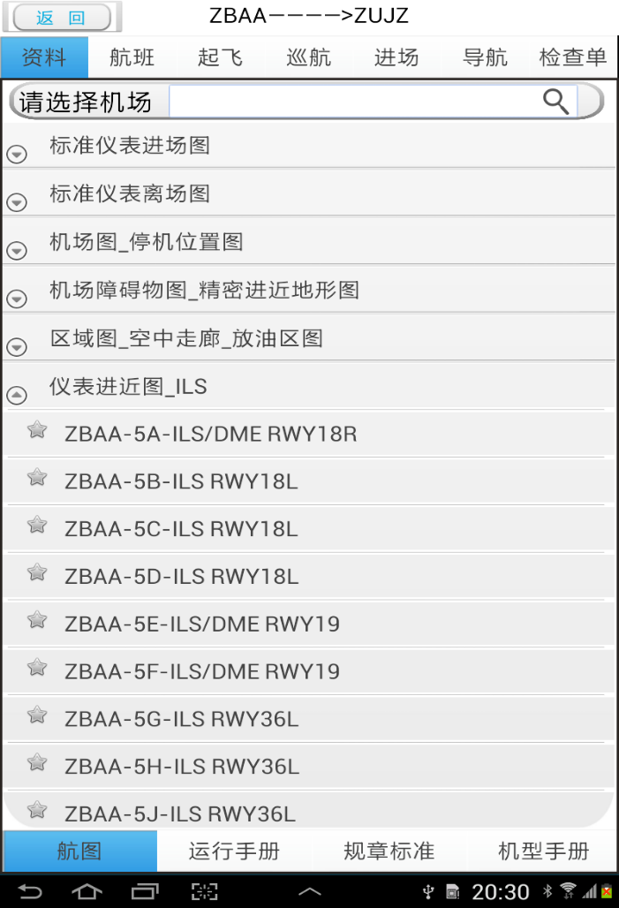
系统设计与实现（航图快速查阅）
飞行员更希望按照飞行阶段
进行航图的查阅
  航图按照机场进行组织
  index.txt文件里有航图的索引
ZBAA-5HP.pdf | 10 | ILS RWY36L
index文件格式
航图查询界面图
Notes:
实现的方式为~

Slide 14
系统设计与实现（航图快速查阅）
Android平台上的开源PDF阅读器对比
MuPDF有强大的维护团队，使用方便，打开文件速度快。
 | Vudroid | DroidReader | APV | Apdfviewer | MuPDF
支持格式 | djvu，pdf | pdf | pdf | pdf | xps，pdf
大文件读取 | 慢 | 慢 | 快 | 慢 | 快
兼容性 | 好 | 差 | 好 | 好 | 好
活跃度 | 差 | 差 | 差 | 差 | 好
Notes:
本文对Android平台上的多个开源的PDF阅读器从以上方面进行了对比分析，最终选择了MuPDF。

Slide 15
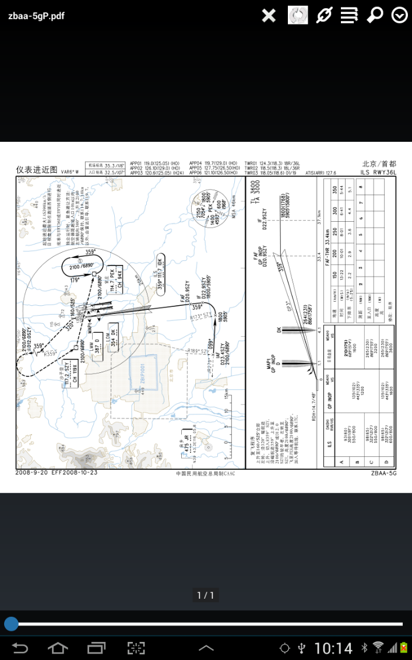
系统设计与实现（航图快速查阅）
MuPDF展示航图
打开大文件内存溢出
  及时回收bitmap占用的内存
  强行运行垃圾回收器
  增大可以使用的内存

Slide 16
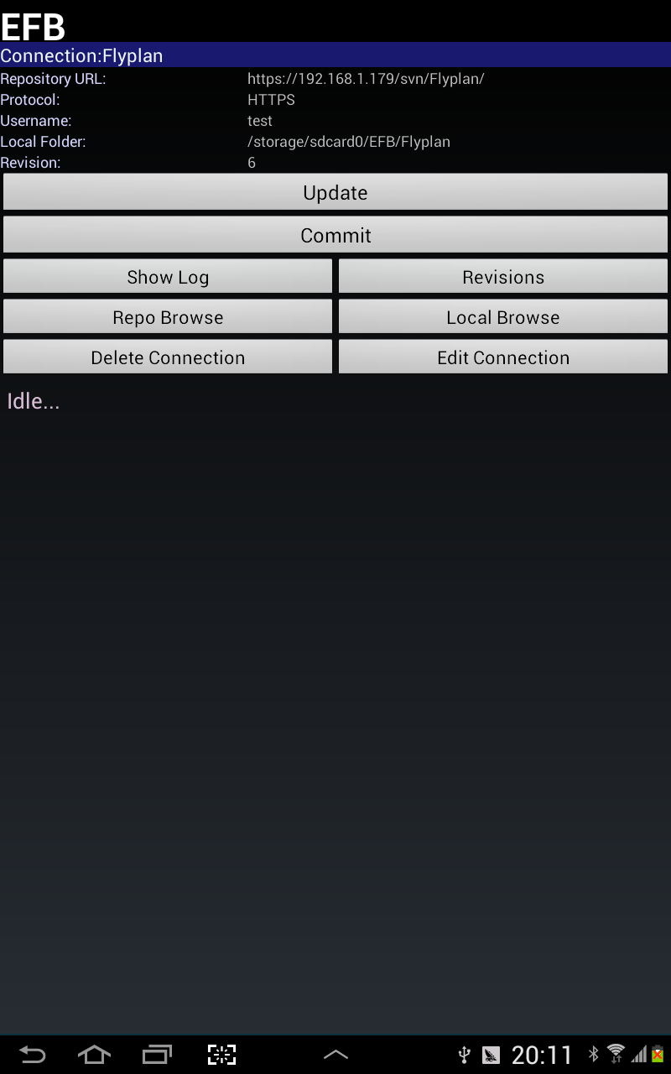
系统设计与实现（数据增量更新）
Visual SVN Server
  存储数据仓库
Tortoise SVN
  本地数据增删改
  将数据的增删改提交到服务器
OASVN
  从数据仓库获取数据
  数据的增量更新
OASVN仓库

Slide 17
系统设计与实现（数据增量更新）
数据增量更新整体设计
TortoiseSVN
检出（CheckOut）
服务器端
工作拷贝
更新（Commit）
SVN版本库
检出（CheckOut）
OASVN
工作拷贝

Slide 18
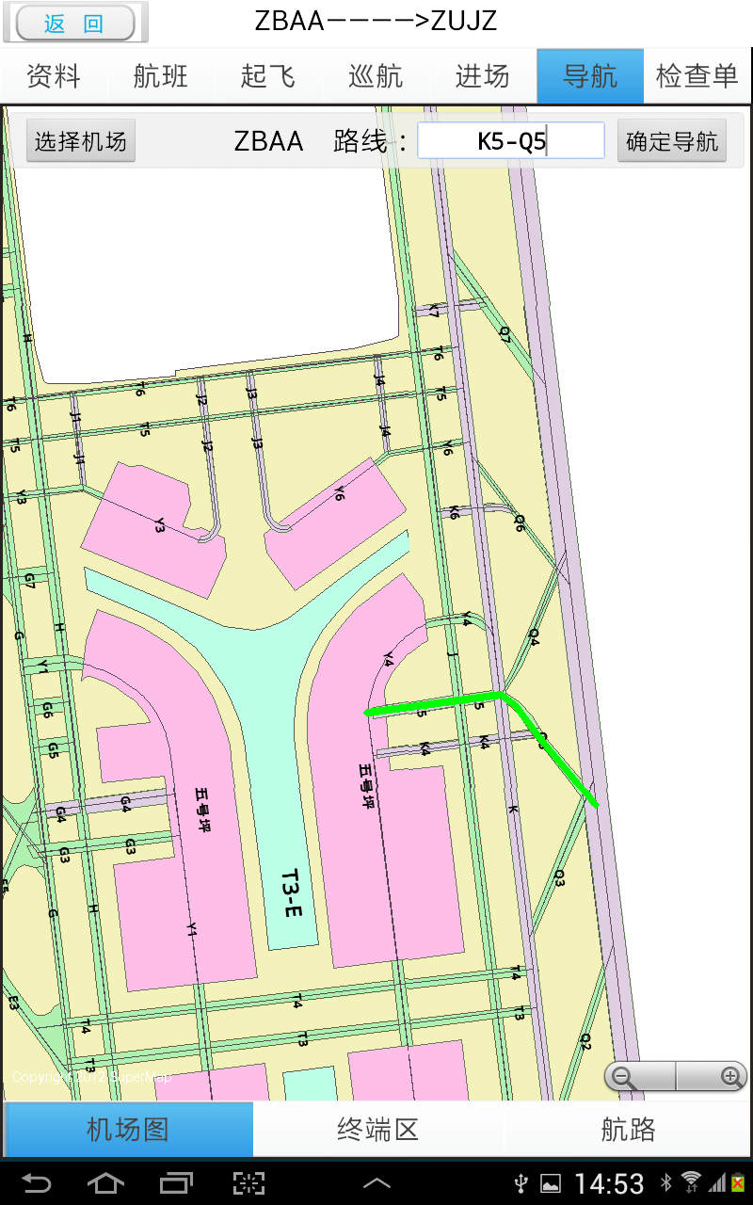
系统设计与实现（机场导航）
功能
  基于跑道的导航
  适合大雾大雨天气使用
实现
  Supermap iMobile获取
  跑道数据集绘制跑道
  GPS数据，绘制飞机位置
跑道K5和Q5用绿色粗线画出
机场飞机导航
Notes:
机场图由民航绘制并且提供，机场图上没有兴趣点，通过GPS将飞机的位置显示在地图上，并且将它需要滑跑的跑道绘制出来，适合在恶劣天气使用。

Slide 19
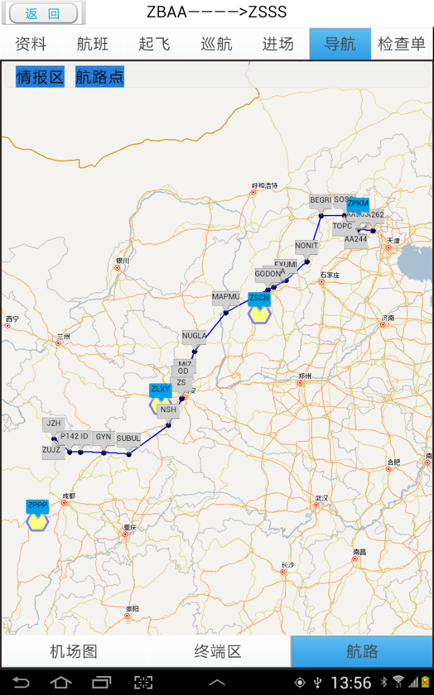
系统设计与实现（飞行计划导航）
其他电子飞行包导航
  不能实现基于上下文进行
  航路点信息的查询
飞行计划导航
  飞行员希望在导航过程中能
  随时查看航路点的信息
Notes:
基于飞机的位置信息和飞行阶段信息这些上下文，能够快速的过滤掉无关的文档，快速呈献给飞行员特定飞行阶段（例如起飞性能），特定场景（例如异常检查单，例如天气原因需要选择备降场）所需要看的准确信息。

Slide 20
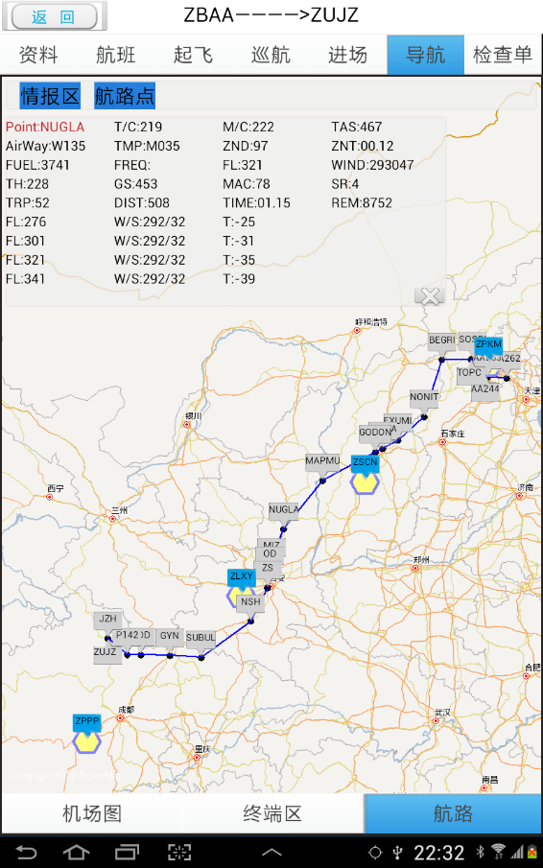
系统设计与实现（飞行计划导航）
飞行计划导航
  基于上下文查看航路点
  的信息
  如果航路点经纬度差比较小，
  航路点气泡则会上下显示
实现方式
  Supermap iMobile
  桌面C++程序提取
  飞行计划的航路点信息
  数据传输到Android设备
飞行计划导航

Slide 21
系统设计与实现（导航数据导入对比）
导航数据维护
  WPF框架和MVVM设计模式
  Ribbon for WPF和AvalonDock
  航图以PDF文档发布，但是航图上的信息在数据库里保存
  飞行计划的制作需要准确的航路点、情报区等位置信息
内部数据
制作
导航数据库
对比更新
外部数据
航图更新
飞行计划制作
导航数据库使用流程
Notes:
导航数据的导入对比，主要使用了WPF框架和MVVM设计模式，本文只会讨论导航数据库的导入和对比功能，对于航图更新和飞行计划的制作，不做讨论。

Slide 22
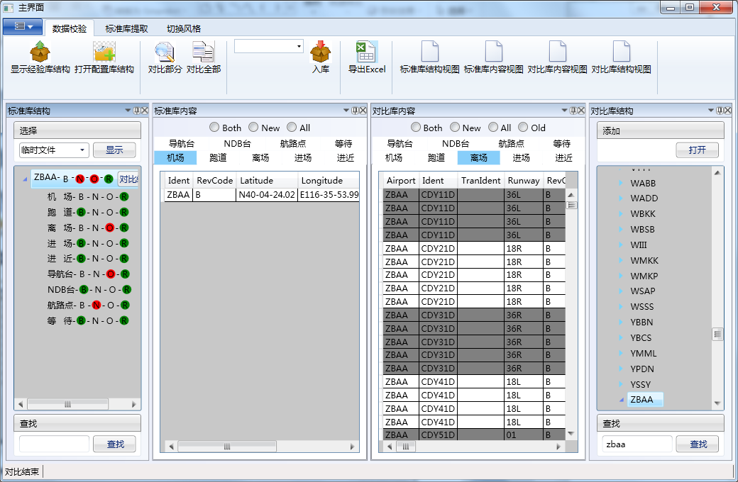
系统设计与实现（导航数据导入对比）
导航数据库对比
  对比结果显示需使用MVVM设计模式
Notes:
如图所示是北京首都机场导航数据的对比图，

Slide 23
系统设计与实现（导航数据导入对比）
MVVM
  对比结果显示
通知
界面
XAML
视图模型
public string ColorForBoth;
数据绑定
命令
模型
public string ColorForBoth
{get{}set{}}

Slide 24
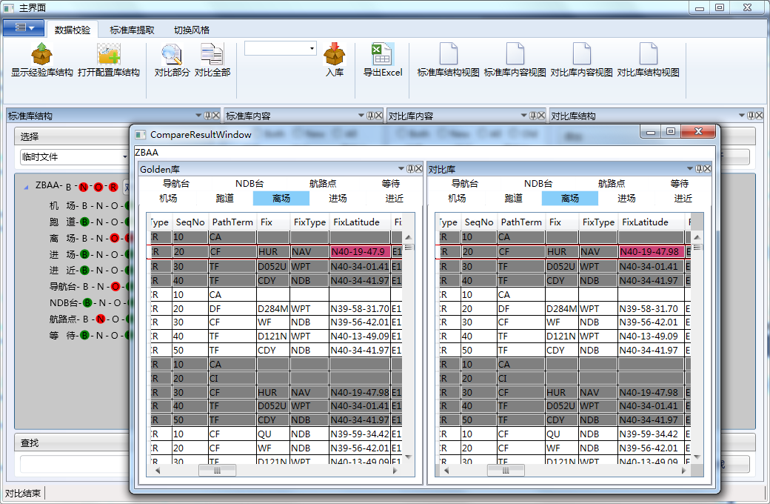
系统设计与实现（导航数据导入对比）
  导航数据库对比结果展示
  对不同的数据用红色显示，根据SeqNo用灰色区分开，有数据不同的行用红色的线包括起来

Slide 25
系统设计与实现（导航数据导入对比）
实现过程中的问题
  渲染方式绘制出错
  全部显示内存溢出
使用Multi-binding
  每个单元格绑定到自己和SepNo的内容，并使用IMultiValueConverter根据值来显示颜色
  行的颜色绑定到Airport，实现边框的颜色显示

Slide 26
工作总结

Slide 27
工作总结
工作总结
  实现了按照飞行阶段而不是航图类型进行航图快速查阅。
  在Android平台上使用SVN实现了航图资料和数据的版本维护和增量更新。
  基于飞机的位置信息和飞行阶段信息这些上下文，能够快速的过滤掉无关的文档，快速呈献给飞行员特定飞行阶段（例如起飞），特定场景（例如异常检查单或天气原因需要选择备降场）所需要查看的准确信息。
  使用WPF框架和MVVM设计模式完成了导航数据的导入和对比。
工作量
  代码行数10K+

Slide 28
学术成果

Slide 29
学术成果
专利
  北京航空航天大学. 基于Android系统的EFB导航系统及使用方法P. 姜博,盖玉杰,龙翔,高小鹏等. 中国专利.已受理. 专利申请号：21410698292.0. 2014-11-28
电子飞行包已经在天津、东北多个机场测试，效果良好

Slide 30
谢谢，请各位老师批评指正

Slide 31
计算机计划
POSITION LAT LONG T/C M/C TAS AIRWAY TMP ZND ZNT FUEL ①
FREQY FL WIND T/H GS MAC SR TRP DIST TIME REM ②
ZSHA SHANGHAI FIR CHINA ③
ZSPD N3108.1 E12147.1 DEPARTURE MANEUVERING 003 000670
0003 078230
HSN N2955.9 E12221.7 158 163 408 163 M03 79 011 003120
112.30 CLB 28037 162 428 26 0079 0014 075770
① 位置点名称、纬度、经度、真航迹、磁航迹、真空速、航路、对流层顶温度、两点间距离、两点间飞行时间、消耗的燃油。

Slide 32
计算机计划
POSITION LAT LONG T/C M/C TAS AIRWAY TMP ZND ZNT FUEL ①
FREQY FL WIND T/H GS MAC SR TRP DIST TIME REM ②
ZSHA SHANGHAI FIR CHINA ③
ZSPD N3108.1 E12147.1 DEPARTURE MANEUVERING 003 000670
0003 078230
HSN N2955.9 E12221.7 158 163 408 163 M03 79 011 003120
112.30 CLB 28037 162 428 26 0079 0014 075770
TOGUG N2912.0 E12232.0 168 173 408 W13 P09 45 006 004530
CLB 27101 182 423 36 0124 0020 074360
TOC 207 212 408 W13 P14 25 005 005540 ④
315 27138 225 334 36 0149 0025 073360
BEGMO N2800.0 E12150.0 207 212 507 W13 P14 56 008 006510
315 27138 221 434 839 00 37 0205 0033 072380
KN N2744.6 E12039.0 256 261 507 W13 P14 65 010 008020
413.00 315 27131 260 380 840 00 35 0270 0043 070870
RUPOX N2707.0 E12011.7 213 217 495 W34 P13 45 006 008790
354 27124 225 418 836 00 35 0315 0049 070100
LJG N2613.2 E11932.8 213 217 495 W34 P13 64 009 009890
117.60 354 27116 224 423 835 00 53 0379 0058 069010
FQG N2544.4 E11923.0 197 201 495 A470 P13 30 004 010370
117.40 354 27109 209 452 835 01 53 0409 0102 068530
ETP1 N2526.9 E11902.2 227 230 496 A470 P13 26 004 010810 ⑤
354 27101 235 415 836 53 0435 0106 068080
② 航路点的频率、飞行高度层、风向及风速、真航向、地速、马赫数、颠簸指数、对流层顶高度、累计距离、累计时间、剩余油量。

Slide 33
计算机计划
② 高空风数据，包含位置点、风向、风速和温度。
BULGA S3247.3 E15057.8 172 160 450 H39 P00 018 002 065580
DES 29034 176 463 50 4599 0940 013310
YMMM MELBOURNE FIR AUSTRALIA
BOREE S3314.2 E15102.6 172 159 420 H39 P00 027 004 065690
DES 28027 175 427 49 4626 0944 013210
BEROW S3336.8 E15107.0 171 158 307 BOREE3 P00 038 008 065890
DES 27019 174 310 49 4664 0952 013000
SY S3356.6 E15110.8 171 158 193 BOREE3 P00 020 006 066060
112.10 DES 27009 174 195 49 4684 0958 012830
YSSY S3356.8 E15110.6 220 207 239 BOREE3 P00 001 000 066070
DES 00000 220 238 49 4685 0958 012820
GREAT CIRCLE DISTANCE 4238 N.M. AIR DISTANCE 4793 ZSPD TO YSSY ①
FLT PLAN BASED ON 12Z/18Z/00Z/ PROGS
ZXYKZ START OF WIND AND TEMPERATURE SUMMARY ZSPD TO YSSY ②
--------------------------------------------------
ZSPD HSN TOGUG
FL040 300/7 M2 FL180 279/52 M16 FL250 274/104 M25
TOC BEGMO KN
FL276 274/124 M25 FL276 274/124 M25 FL276 274/123 M25
FL315 273/133 M33 FL315 273/133 M33 FL315 273/129 M33
FL354 272/131 M43 FL354 272/131 M43 FL354 272/128 M43

